Slide 1
التجارة الاكترونية الاجتماعية Social e-commerce
الفصل الأول 2018 / 2019
مهارات استخدام شبكات التواصل الاجتماعي 0731102

Slide 2
التجارة الالكترونية الاجتماعية
التجارة الإلكترونية الاجتماعية هي وسيلة لأية أعمال تجارية عبر الانترنت للاستفادة من الشبكات الاجتماعية العصرية للتحكم بالمبيعات وتحسين العلاقات مع العملاء وتعزيز العلامة التجارية .
ما مدى أهمية التكامل الاجتماعي مع تجربة التسوق؟
وفقا لتقرير صدر من Reevoo فان المستهلكين ينفقون أكثر من ضعف الوقت على المواقع الإلكترونية التي تقدم محتوى اجتماعي بالمقارنة مع مواقع التجارة الإلكترونية التي تفتقر إلى التكامل الاجتماعي.

Slide 3
التجارة الالكترونية عبر فيسبوك
كيف تتم التجارة الالكترونية عبر فيسبوك؟
انشاء مجموعة فيسبوك Facebook Group من نوع بيع وشراء Buy and Sell
اضافة تبويب المتجر Shop على صفحة فيسبوك Facebook Page
استخدام احدى التطبيقات الخاصة لإنشاء مخازن في فيسبوك مثل Storefront Social، Shopify ... الخ.

Slide 4
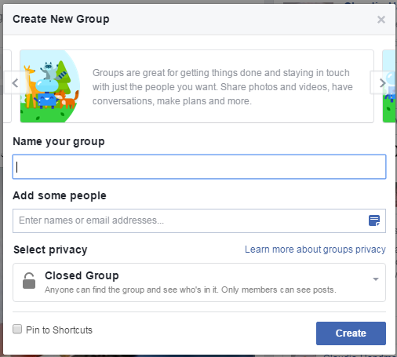
التجارة الالكترونية عبر مجموعة فيسبوك
انشاء مجموعة فيسبوك Facebook Group

Slide 5
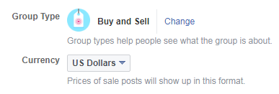
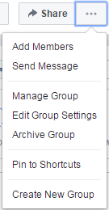
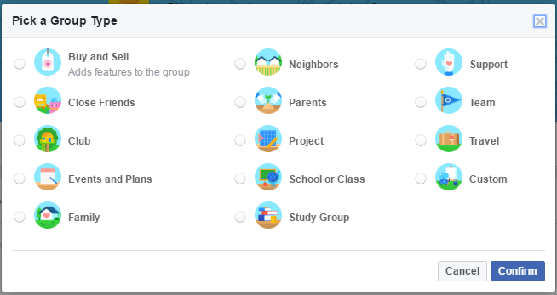
التجارة الالكترونية عبر مجموعة فيسبوك
تغيير نوع مجموعة فيسبوك الي بيع وشراء Buy and Sellوتحديد العملة
تحديد نوع المجموعة
تحديد عملة الشراء

Slide 6
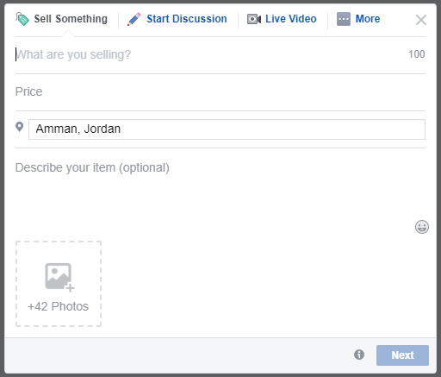
التجارة الالكترونية عبر مجموعة فيسبوك
اضافة منتج product على مجموعة فيسبوك Facebook Group
اسم المنتج
سعر المنتج
وصف المنتج
صور المنتج

Slide 7
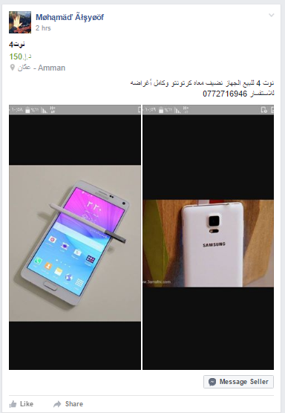
التجارة الالكترونية عبر مجموعة فيسبوك
يظهر منشور المنتج للمستخدمين كما يلي:
اسم صاحب المنشور
اسم المنتج
سعر المنتج
وصف المنتج
صور المنتج
اعجاب
تعليق
نشر
ارسال رسالة لاعلام البائع بأن المستخدم مهتم بالمنتج

Slide 8
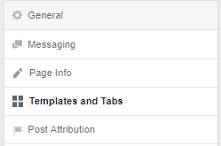
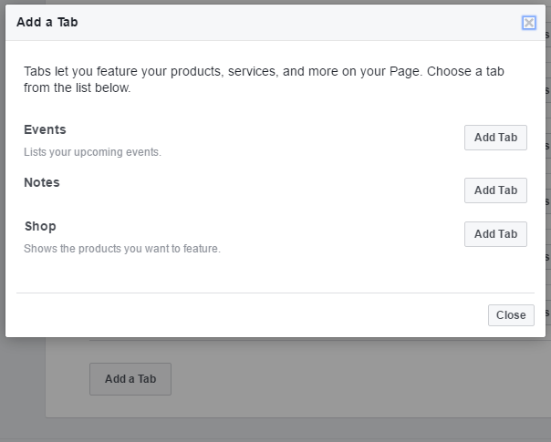
التجارة الالكترونية عبر صفحة فيسبوك
اضافة تبويب المتجر Shop على صفحة فيسبوك Facebook Page
من تبويب الاعدادات Settings اختر خيار تعديل الصفحة Edit Page
أضف تبويب المتجر Shop

Slide 9
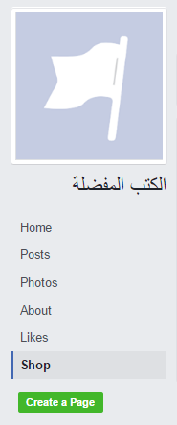
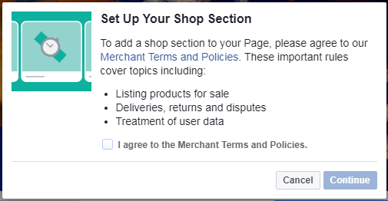
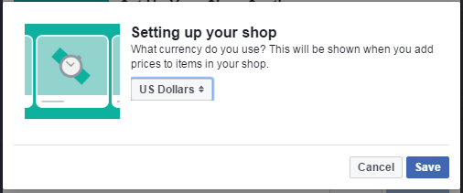
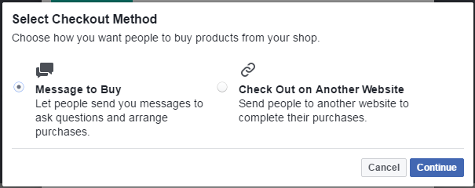
التجارة الالكترونية عبر صفحة فيسبوك

Slide 10
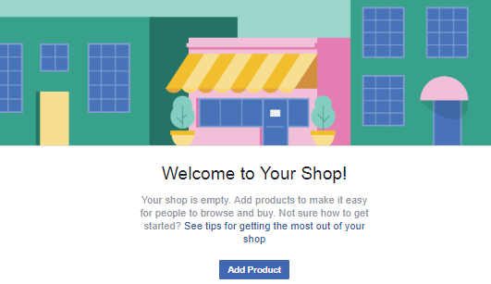
التجارة الالكترونية عبر صفحة فيسبوك
ملاحظة: لا يمكنك بيع الأشياء مثل الخدمات أو السلع الرقمية عبر قسم المتجر بصفحتك. يمكنك فقط بيع المنتجات العينية في الوقت الحالي.

Slide 11
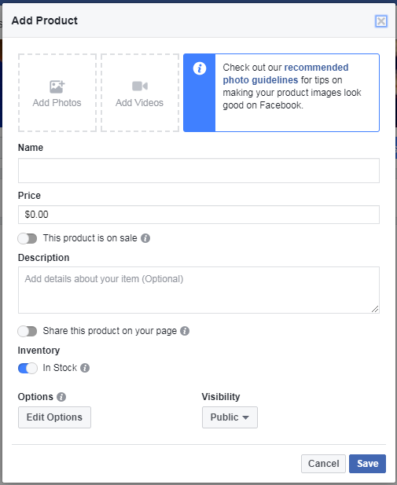
التجارة الالكترونية عبر صفحة فيسبوك
اضافة منتج product على صفحة فيسبوك Facebook Page
اضافة صورة
اضافة فيديو
اسم المنتج
سعر المنتج
وصف المنتج
يمكنك نشر هذا المنتج تلقائيًا على صفحتك الشخصية.

Slide 12
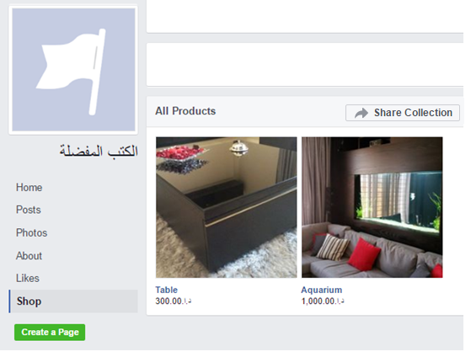
التجارة الالكترونية عبر صفحة فيسبوك
يظهر تبويب المتجر للمستخدمين كما يلي:

Slide 13
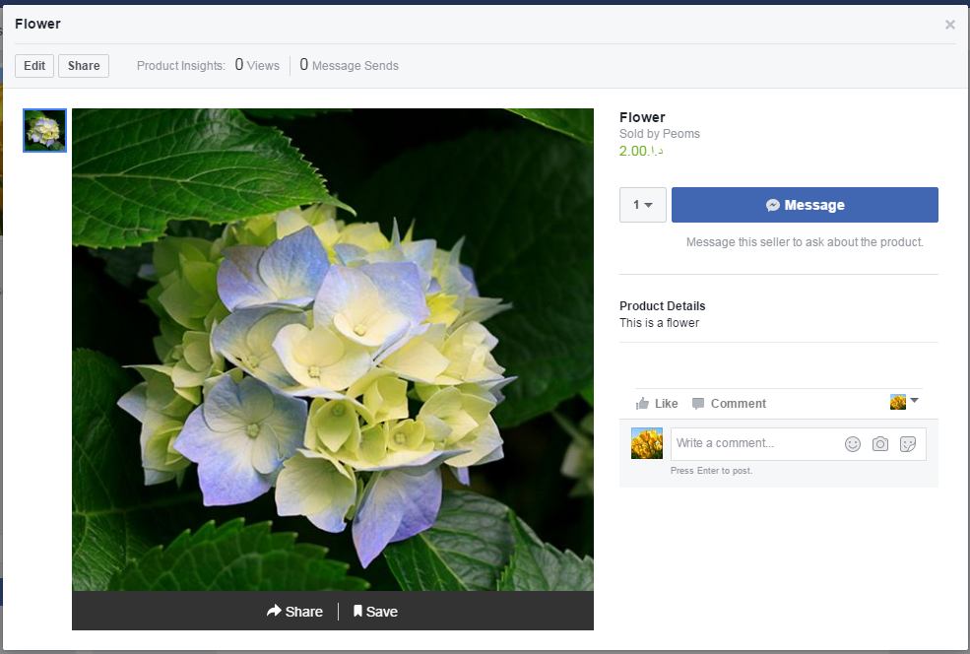
التجارة الالكترونية عبر صفحة فيسبوك
عند الضغط على احد المنتجات Products
اسم المنتج
صورة المنتج
اسم المنتج
اسم الصفحة
سعر المنتج
ارسال رسالة لاعلام البائع بأن المستخدم مهتم بالمنتج
اعجاب
تعليق
نشر
حفظ

Slide 14
التجارة الالكترونية عبر استخدام التطبيقات الخاصة بإنشاء مخازن في فيسبوك
هنالك أدوات للتجارة الإلكترونية الاجتماعية تساعد أصحاب الأعمال التجارية الصغيرة على تجاوز " أعجبني" والوصول إلى المزيد من العملاء و زيادة المبيعات على الشبكات الاجتماعية الأكثر شعبية.
منها تطبيق Storefront Social لإنشاء مخازن للفيس بوك.
التطبيق يخلق مخزن فيسبوك للجماهير حتى يقوموا بالتسوق. يمكنك تخصيص المخزن واستيراد المنتجات من موقع الويب الخاص بك مباشرة إلى الفيسبوك.
يقدم خيارات اللغة للوصول إلى أكبر جمهور ممكن من خلال منصة الفيسبوك
يمكن للعملاء الدفع للعناصر بعملات متعددة باستخدام PayPal أو Google Checkout.
تبدأ الخطط الأساسية في 9.95$ شهريا مع نسخة تجريبية مجانية لمدة 7 أيام.

